Slide 1
SIPAC Sistema Integrado de Patrimônio, Administração e Contratos
MÓDULO
AUDITORIA E
CONTROLE INTERNO

Slide 2
Auditoria
O módulo de Auditoria e Controle Interno atende as demandas do setor de Auditoria Interna (Audit), que estão relacionadas diretamente aos relatórios de mudanças do TCU (Tribunal de Contas da União) e da CGU (Controladoria Geral da União).
Tais relatórios contém notificações e constatações relativas aos setores da instituição, indicando adequações e mudanças a serem realizadas em seus procedimentos. Através das diversas funcionalidades do módulo, é possibilitado ao usuário tanto verificar os status das providências a serem tomadas quanto sugerir alterações para tais.

Slide 3
Auditoria
Acompanhamento em três níveis:
Determinações do TCU
Recomendações da CGU
Auditoria Interna
TCU
Relatório com uma lista de determinações (Acordão)
Cada determinação pode envolver uma ou mais unidades da Instituição, chamadas de setores interessados.
Os dados pertinentes às determinações são número, descrição e o prazo (opcional). O prazo pode ser referente ao acórdão como um todo ou individualmente a determinações.

Slide 4
Auditoria
CGU
Os RAs da CGU são formados por dois tipos de itens: informações e constatações. As informações são apenas de caráter descritivo. As constatações por sua vez são formadas por diversas recomendações que podem ser de interesse de uma ou mais unidades da Instituição.
Tanto as determinações do TCU quanto as recomendações da CGU são enviadas para os setores pertinentes para posterior resposta.
Importante destacar aqui uma ressalva: a Auditoria declarou que no caso dos relatórios de auditoria da CGU não teria interesse em fazer o controle em nível de recomendação, e sim em nível de constatação. A razão declarada é que a resposta para os órgãos de controle deve ser feita neste nível (de determinação, no caso do TCU, e de constatação no caso da CGU

Slide 5
Auditoria
As unidades devem responder à Auditoria com uma justificativa (ou descrição livre) e um conjunto de providências a serem tomadas para aquela determinação/constatação.
Cada providência deve informar um prazo para cumprimento (opcional para constatações), que pode ser “já realizado” ou “imediato” caso a providência já tenha sido cumprida antes mesmo do encaminhamento da determinação, ou se passar a valer daquele momento em diante.
Cada unidade pode enviar mais de uma resposta para a mesma determinação/constatação (guardar histórico).

Slide 6
Plano de Providência
Uma vez que as unidades tenham se posicionado quanto aos relatórios de auditoria (CGU ou RAINT), a auditoria monta o plano de providências em cima das providências declaradas
O Plano de Providências é o documento elaborado pelas unidades jurisdicionadas e encaminhado ao órgão de controle interno para o monitoramento das recomendações formuladas e encaminhamento de soluções adotadas para saneamento dos registros identificados pelo órgão de controle interno

Slide 7
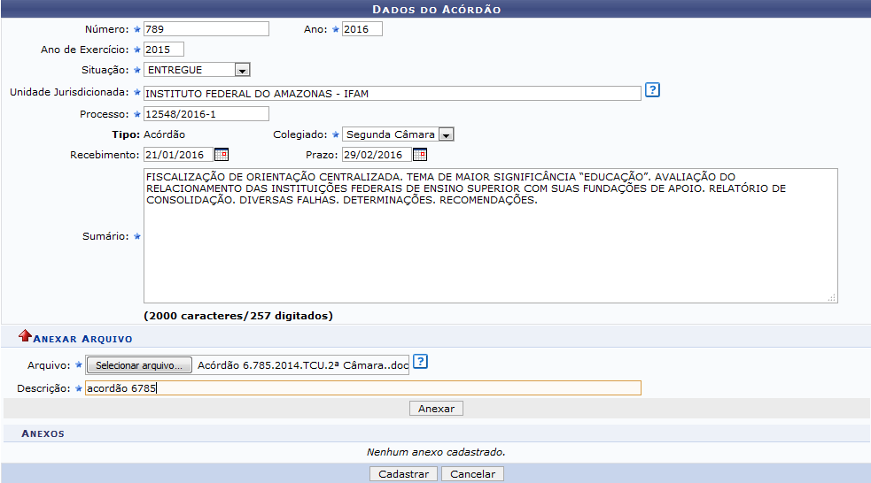
Exemplo sequência TCU

Slide 8
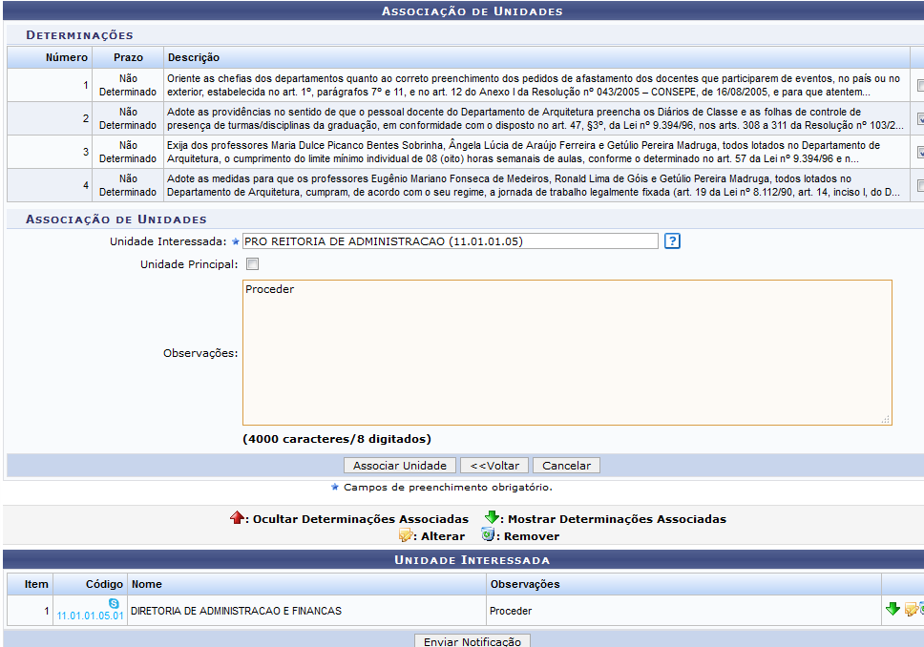

Slide 9
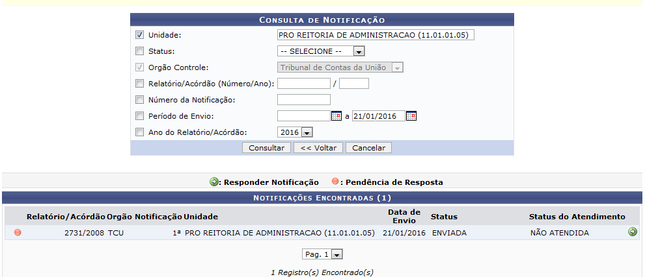
Para a unidade do usuário aparece as determinações

Slide 10
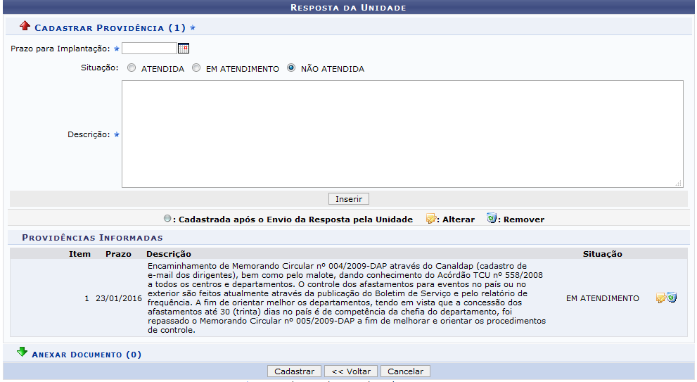

Slide 11
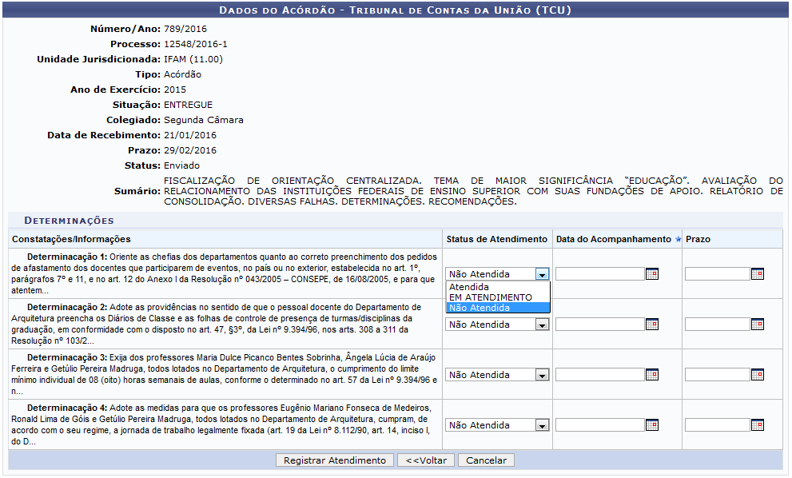
Este caso de uso é acessado e utilizado pelos auditores funcionários da Auditoria Interna da instituição com a finalidade listar e notificar os acordões em atraso.

Slide 12
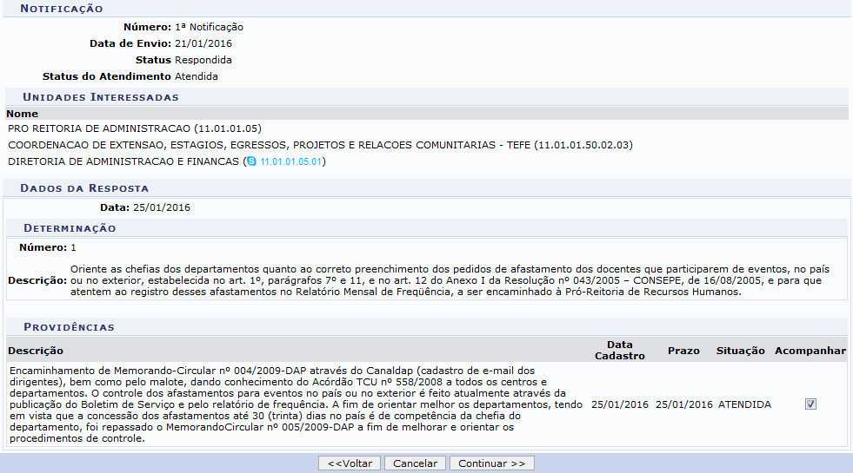

Slide 13
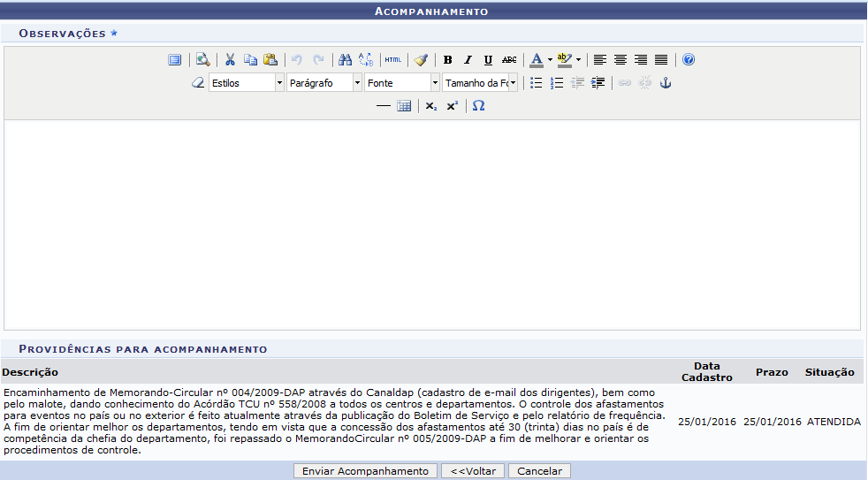

Slide 14
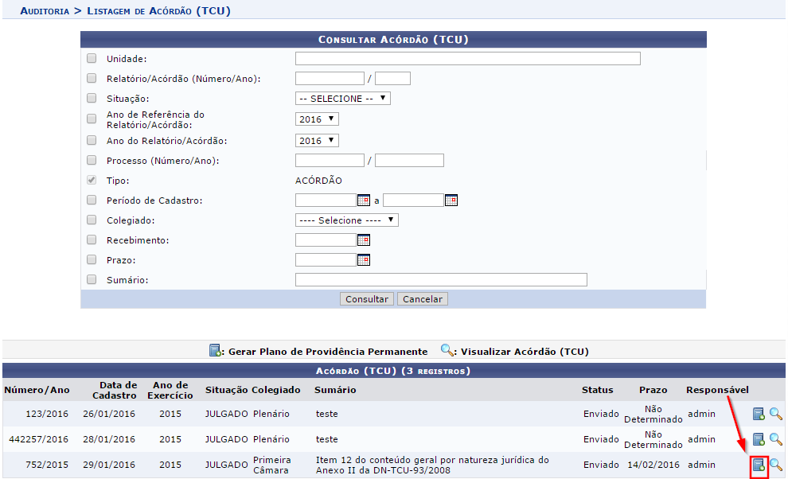

Slide 15
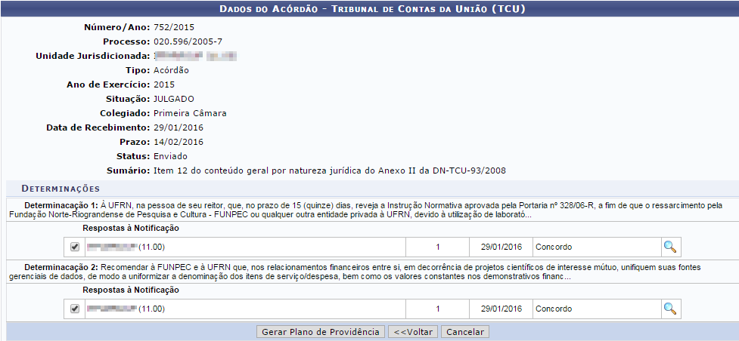

Slide 16
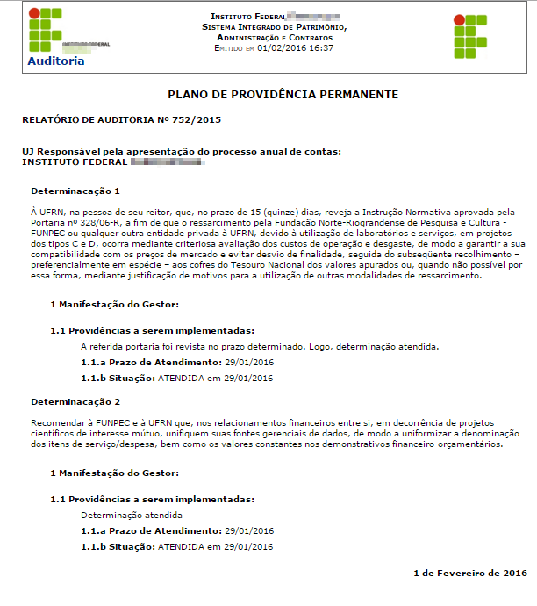

Slide 17
Permissões
SigAdmin-> aba Usuários-> Permissões-> Implantar Permissões
SigAdmin-> aba Config. do Sistema-> Parâmetros-> Listar/Alterar Parâmetros

Slide 18
E-mails para contato:
claucia.vitalis@avmb.com.br
robson.machado@avmb-asten.com.br
Documentação auxiliar:
https://www.info.ufrn.br/wikisistemas/doku.php

